Slide 4
مفعول : کلمه ای است که کار برآن واقع می شود مانند :
او را در آن گرداب دیدم.
مفعول
طریقه یافتن مفعول :
چه کسی را؟
مفعول
+ فعل جمله
چه چیزی را؟

Slide 5
نکته :
نشانه مفعولی حرف«را» می باشد ولی آمدن آن در جمله ضرورتی ندارد.
تو را ای کهن بوم و بر کشورم دوست دارم.
چه کسی را دوست دارم؟ تو را
بحر آفرید و برّ و درختان و آدمی
چه چیزی را آفرید؟ بحر و برّ و درختان و آدمی (حذف نشانه را)

Slide 6
نکته :
معمولاً در فعل هایی که از مصدر «گفتن» ساخته می شوند اغلب جمله ی بعد از آن مفعول واقع می شود.
اَنس بن مالک گفت : یک بار تندخویی و سخن درشت از او ندیدم.
چه چیزی را گفت؟
مفعول

Slide 7
نکته ی دوم :
صنعت ادبی تکرار : گاهی شاعر و نویسنده برای این که به موضوعی تأکید و تکیه کند برخی کلمات را تکرار می کند؛ تکرار در صورتی زیباست که مقصد و هدف از آن تأکید بر موضوع باشد.

Slide 8
قلب کوچکم را به چه کسی بدهم؟
من قلب کوچولویی دارم؛ خیلی کوچولو؛ خیلی خیلی کوچولو.
مادر بزرگم می گوید: (قلب آدم نباید خالی بماند . اگر خالی بماند، مثل یک گلدان خالی، زشت است و آدم را اذیت می کند).
مفعول
فعل

Slide 9
مفعول
برای همین هم، مدتی است فکر می کنم این قلب کوچولو را به چه کسی باید بدهم؛ یعنی چه کسی را باید توی قلبم جای بدهم که از همه بهتر باشد؟ یعنی راستش، چطور بگویم؟
فعل جمله

Slide 10
وجه شبه
ادات تشبیه
تکرار
مشبه
تکرار
مشبه به
دلم می خواهد تمام تمام این قلب کوچولو کوچولو را مثل یک خانه قشنگ کوچولو به کسی بدهم که خیلی خیلی دوستش دارم ... یا... نمی دانم... کسی که خیلی خوب است کسی که واقعا حقش است توی قلب خیلی کوچولو و خیلی تمیز من خانه داشته باشد.

Slide 11
خوب، راست می گویم دیگر، نه>؟
پدرم می گوید( قلب، مهمان خانه نیست که آدم ها بیایند، دو سه ساعت یا دو سه روز توی آن بمانند و بعد بروند. قلب ، لانه ی گنجشک نیست که بهار ساخته شود و در پاییز، باد آن را با خودش ببرد...)
مفعول
فعل از مصدر گفتن

Slide 12
قلب، راستش، نمی دانم چیست اما این را می دانم که فقط جای آدم های خیلی خیلی خوب است – برای همیشه-...خوب... بعد از مدت ها که فکر کردم، تصمیم گرفتم قلبم را بدهم به مادرم؛ تمام قلبم را، تمام تمامش را بدهم به مادرم؛ و این کار را هم کردم...
اما....
اما وقتی به قلبم نگاه کردم ، دیدم با اینکه مادر خوبم توی قلبم جا گرفته، خیلی هم راحت است، باز هم نصف قلبم خالی مانده....

Slide 13
نشانه مفعول
فعل جمله
مفعول
خوب معلوم است. من از اول هم باید عقلم می رسید و قلبم را به هر دوتاشان می دادم؛ به پدرم و به مادرم. پس، همین کار را کردم.
بعدش، می دانید چطور شد؟ بله، درست است. نگاه کردم و دیدم که باز هم، توی قلبم مقداری جای خالی مانده...

Slide 14
با عجله
هم خانواده مصمم
فورا تصمیم گرفتم آن گوشه خالی قلبم را بدهم به چند نفر که خیلی دوستشان داشتم و این کار را هم کردم: برادر
بزرگم ، خواهر کوچکم، پدر بزرگم، یک دایی مهربان و یک عموی خوش
اخلاقم را هم توی قلبم جا دادم....

Slide 15
فکر کردم حالا دیگر توی قلبم حسابی شلوغ شده... این همه آدم، توی قلب به این کوچکی، مگر می شود؟

Slide 16
منادا
منادا
جمله پرسشی
جمله خبری
اما وقتی نگاه کردم خدا جان، خدا جان! می دانید چی دیدم؟
دیدم که همه این آدم ها، درست توی نصف قلبم جا گرفته اند؛ درست نصف.
با اینکه خیلی راحت هم ولو شده بودند و می گفتند و می خندید
بخش

Slide 17
و هیچ گله ای هم از تنگی جا نداشتند...
خوب.... بعدش نوبت کی ها بود؟
بله، درست است. باقی قلبم، یعنی آن نصفه ی خالی را، با خوشحالی و رضایت دادم به همه ی آدم های خوبی که توی محله ما زندگی می کنند و همه ی قوم و خویش های خوبی که دارم و همه ی دوستانم، و همه ی معلم هایی که بچه ها را دوست دارند
فعل جمله
مفعول (را)
مفعول
فعل جمله
مفعول
نهاد

Slide 18
و خودتان می دانید چی شد...
(خدایا، چیز به این کوچکی، چطور می تواند این قدر بزرگ باشد؟)
راستش بین خودمان باشد، پدرم یک عمو دارد، این عموی پدرم خیلی خیلی خیلی پول دار است.
من وقتی دیدم همه ی آدم های خوب را دارم توی قلبم جا می دهم، سعی کردم این عموی پدرم را هم ببرم توی قلبم و یک گوشه بهش جا بدهم ... اما ... جا نگرفت ... هر چی کردم جا نگرفت... دلم هم سوخت ... اما چه کار کنم ؟ جا نگرفت دیگر.
نشانه مفعول
مفعول
فعل جمله

Slide 19
کوتاهی
هم خانواده مقصر قصور قاصر
کوتاهی
تقصیر من که نیست، حتما تقصیر خودش است. یعنی ، راستش، هر وقت که خودش هم، با زحمت و فشار جا می گرفت، صندوق بزرگ پول هایش بیرون می ماند و او، دوان دوان از قلبم می آمد بیرون تا صندوقش را بردارد...
بله.... تازه یواش یواش داشتم می فهمیدم که یک قلب کوچک کوچک، چقدر می تواند بزرگ باشد. بنابراین ، یک
تکرار
تکرار
تکرار

Slide 20
شب که به یاد آن روزها و شب های خیلی سخت آن جنگ افتادم، یک دفعه فریاد زدم: ( باقی قلبم را می بخشم به همه آنهایی که جنگیدند و دشمن را از خاک ما، از سرزمین ما، و از خانه ما انداختند بیرون...).
خوب... حالا دیگر قلبم مثل یک شهر بزرگ شده بود مدرسه داشت، بیمارستان داشت، سربازخانه داشت، کوچه و محله و خیابان و مسجد داشت و باز هم ، یک عالم جای خالی داشت.
مشبه
وجه شبه
مشبه به
ادات تشبیه

Slide 21
کافی
این طور شد که به خودم گفتم: دیگر انتخاب کردن بس است.
قلب من ، مال همه و همه ی آدم های خوب سراسر دنیاست ؛ از این سر دنیا تا آن سر دنی....
خودتان که می بینی. حالا، فقط یک جای خیلی خیلی کوچک در یک گوشه قلبم باقی مانده . می

Slide 22
دانید آنجا را برای چه کسانی باقی گذاشتم؟ بله، درست است، برای همه ی آدم های بد، به شرطی که خودشان را درست کنند و دست از بدن بودن و بدی کردن بردارند؛ بچه ها را اذیت نکنند، دریاها را کثیف نکنند، جانورها را نکشند، و به کسی زور نگویند...
نهاد پیوسته فعل
مفعول

Slide 23
آدم های بد هم اگر خوب بشوند، خوب حق دارند یک خانه ی کوچک توی قلب من داشته باشند... نه؟
بد متضاد خوب
تازه اگر آدم های بد هم خوب بشوند و بیایند توی قلب من، من فکر می کنم باز هم کمی جا باقی بماند... شاید برای جنگل ها، پرنده ها، کوه ها، ماهی ها، آهوها، فیل ها.... و خیلی چیزهای دیگر...
عجیب است واقعا معلوم نیست این قلب است یا دریا! قلب به این کوچکی آخر چطور هیچ وقت پر نمی شود؟ ها؟
شبه جمله

Slide 24
خوب این به من مربوط نیست.
شاید وقتی بزرگ بشوم، بفهمم که چرا این طور است اما حالا تا وقتی توی قلبم جا هست باید آنجا را ببخشم به آدم های خوب و مهربان....
قلب برای همین است دیگر؛ مگر نه؟

Slide 27
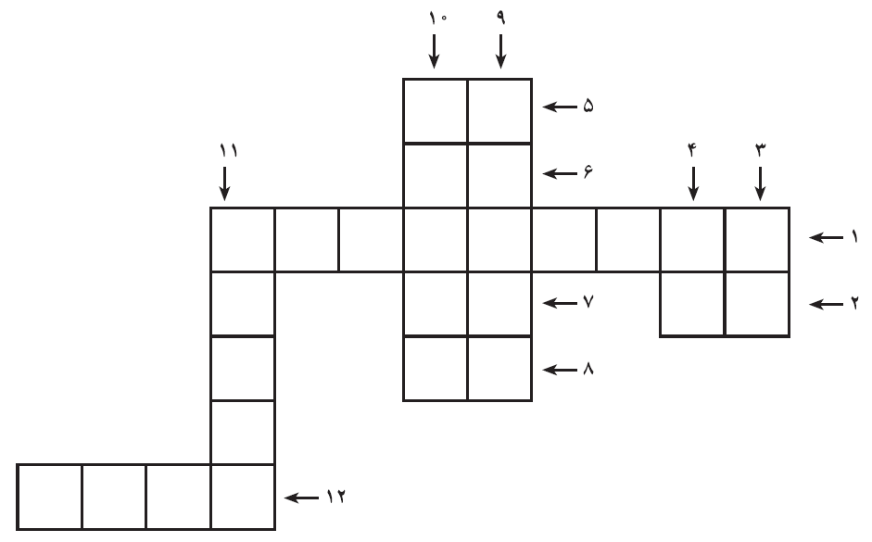

Slide 30
پایان

